Slide 1
Deel 2
Call Reductie schatting 2015
Call Reductie schatting 2015
Hoe kunnen we een zo betrouwbaar mogelijke schatting maken van de Call Reductie 2015*?
*Operationele definitie: Call Reductie 2015 = ‘Het aantal Calls (verwacht voor) 2015 vergeleken met het (geschatte) aantal Calls met de niet geoptimaliseerde website, als deze wel over 2015 zou draaien’.

Slide 2
Call Reductie schatting 2015
4 stappen voor deze schatting:
1: Hoe schat ik het aantal uitkeringen (U) in 2015?
Ik wil de stijging in Uitkeringen over 2013 en 2014 meenemen
Ik wil ook meenemen dat die stijging geen vaste hoeveelheid is
Stap 1: Machtsregressievergelijking bij de ontwikkeling in aantal verstrekte uitkeringen over 2013 en 2014 (‘f:U’).
X-as: tijd in maanden vanaf jan 2013

Slide 3
Call Reductie schatting 2015
2: Hoe schat ik het aantal Calls (C) in 2015?
Ik wil meenemen dat over 2014 het aantal Calls per verstrekte uitkering afnam
Ik wil meenemen deze afname in Calls niet gelijk is over 2014 maar in ontwikkeling was
Stap 2: Aantal Calls (per maand van 2014) omgezet naar een ‘percentage’ van aantal uitkeringen (‘C/U’) in een spreadsheet.
Maand (t) | C/U
februari | 0,235602
maart | 0,264306
april | 0,235602
mei | 0,250091
juni | 0,232122
juli | 0,23246
augustus | 0,233793
september | 0,2550715
oktober | 0,2125677
november | 0,2550715
december | 0,2628291

Slide 4
Call Reductie schatting 2015
Vervolg stap 2: De data in de spreadsheet opgesplitst naar C/U van voor de optimalisatie van september ‘(C/U)_{Pre}’ en van na de optimalisatie ‘(C/U)_{Post}’.
Maand (t) | C/U
februari | 0,235602
maart | 0,264306
april | 0,235602
mei | 0,250091
juni | 0,232122
juli | 0,23246
augustus | 0,233793
september | 0,2550715
oktober | 0,2125677
november | 0,2550715
december | 0,2628291
Maand (t) | (C/U)_{Pre} | (C/U)_{Post}
februari | 0,235602
maart | 0,264306
april | 0,235602
mei | 0,250091
juni | 0,232122
juli | 0,23246
augustus | 0,233793
Optimalisatie
oktober |  | 0,2125677
november |  | 0,2550715
december |  | 0,2628291

Slide 5
Call Reductie schatting 2015
Stap 3: De opgesplitste rijen ‘percentages’ (C/U) in tijd (per maand) omgezet naar twee verschillende regressievergelijkingen
f:(C/U)_{Pre}
f:(C/U)_{Post}

Slide 6
Call Reductie schatting 2015
De ‘uitkomsten’ van stappen 1 t/m 3 leveren de volgende betrouwbare(?) schattingen op: (+ kleurcodes)
- aantal uitkeringen, f:U 2.133.075,957t^{0,012} (met t=1 voor januari 2013)
- call per uitkering percentage ‘Pre-Optimalisatie’, f:(C/U)_{Pre} 0,2449t^{-0,036} (met t=1 voor februari 2014)
- call per uitkering percentage ‘Post-Optimalisatie’, f:(C/U)_{Post} 0,2589t^{-0,117} (met t=1 voor oktober 2014)

Slide 7
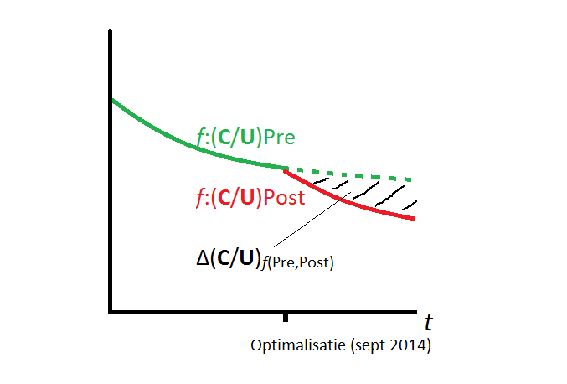
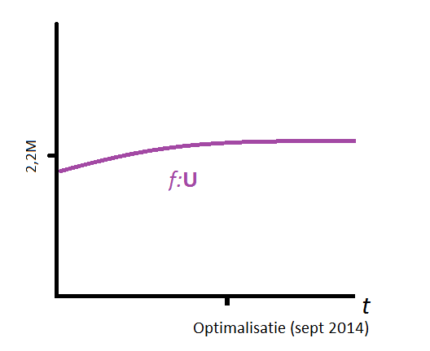
Call Reductie schatting 2015
Overzicht: die ‘betrouwbare schattingen’ zien er grofweg uit als hieronder weergeven. De grafiek links betreft verhoudingen (denk aan waarden van 0 tot 1) rechts betreft uitkeringen (en heeft waarden rond de 2,2 miljoen).

Slide 8
Call Reductie schatting 2015
Stap 4: Vervolgens is het verschil in call per uitkering percentage in de ‘Pre’ optimalisatie fase en de ‘Post’ optimalisatie (huidige)fase vermenigvuldigd met het geschatte aantal uitkeringen. U_{f}·∆(C/U)_{f(Pre,Post)}
Call reductie 2015 (2.133.075,957t_{u}^{0,012} · (0,2449t_{Pre}^{-0,036} - 0,2589t_{Post}^{-0,117})) ·12
waarin t_{u} = 30,5 (6,5+12·(jj-13) t_{Pre} = 17,5 (5,5+12·(jj-14) t_{Post} = 9,5 (9,5+12·(jj-15)

Slide 9
Call Reductie schatting 2015
Dit maakt:
((2133075.957*30.5^0.012)*((0.2449*17.5^-0.036)-(0.2589*9.5^-0.117)))*12 =
586.035 Calls minder over geheel 2015 (schatting)

Slide 10
Opmerkingen
Niet gevalideerd, slechts schattingen
Machtregressievergelijking ipv lineair gebruikt vanwege het heersend vermoeden dat verstrekte uitkeringen gaan dalen ookal stijgen ze in 2013/2014 (niet vanwege betere fit)
Blijvende veranderingen (optimalisaties) website, vindbaarheid informatie maar ook juist vindbaarheid telefoonnummer (denk aan google snippets) niet meegenomen
Mogelijke toevoegingen contacvormen als alternatief voor telefonie (whatsappen, social media etc)in toekomst niet meegenomen

